Slide 1
Привычки и здоровье
Соколова Е.С.
педагог-психолог
Регионального социопсихологического центра на базе МБУ средней школы № 41 г.о. Тольятти
15.05.2014

Slide 2
Что полезно, а что вредно для человека.
Социум
Спорт
Здоровье
Учеба
Игры

Slide 3
Знаете ли вы, что полезно, а что вредно для здоровья человека?
Полезно для человека:
Вредно для человека:
Соблюдать режим дня;
Правильно и регулярно питаться;
Заниматься спортом;
Читать книги;
Уметь вести себя в коллективе;
Читать книжки
Сидеть много у телевизора или за компьютером;
Гулять в неположенных местах;
Есть чересчур много сладкого;
Пробовать незнакомые вещества;
Грубить, драться

Slide 4
«Посеешь привычку – пожнешь характер, посеешь характер – пожнешь судьбу»
Привычка – это то, что мы совершаем, почти не задумываясь, действуя как бы автоматически.

Slide 5
Полезные и вредные привычки.
Привычки могут приносить человеку пользу, например, помогают удобно и комфортно организовать свою жизнь или сохраняют его здоровье, поэтому их называют полезными.
Но бывают и такие привычки, которые наносят вред здоровью людей, - это вредные привычки.

Slide 6
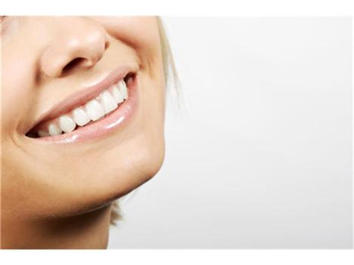
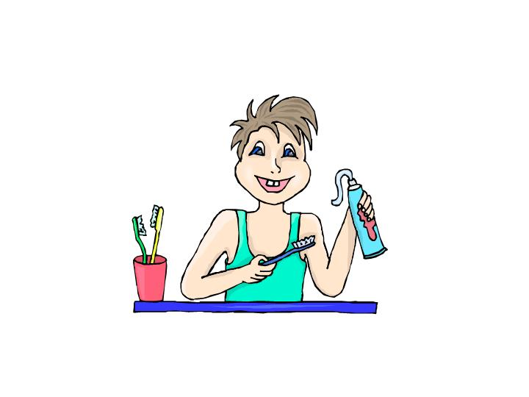
Привычки и их последствия:
Мальчик чистит зубы
Здоровая красивая улыбка

Slide 7
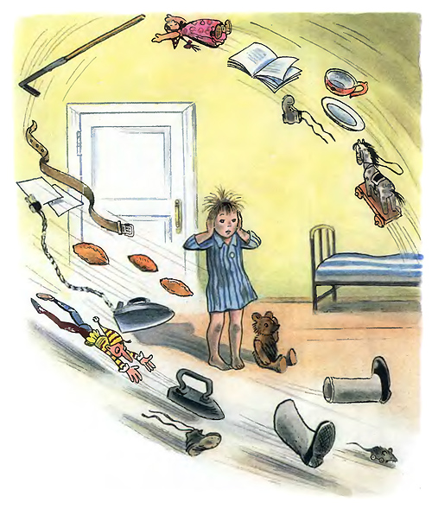
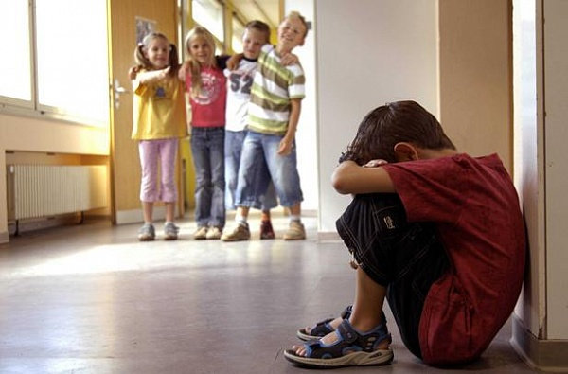
Мальчик не хочет мыться и умываться
С грязным подростком никто не хочет общаться

Slide 8
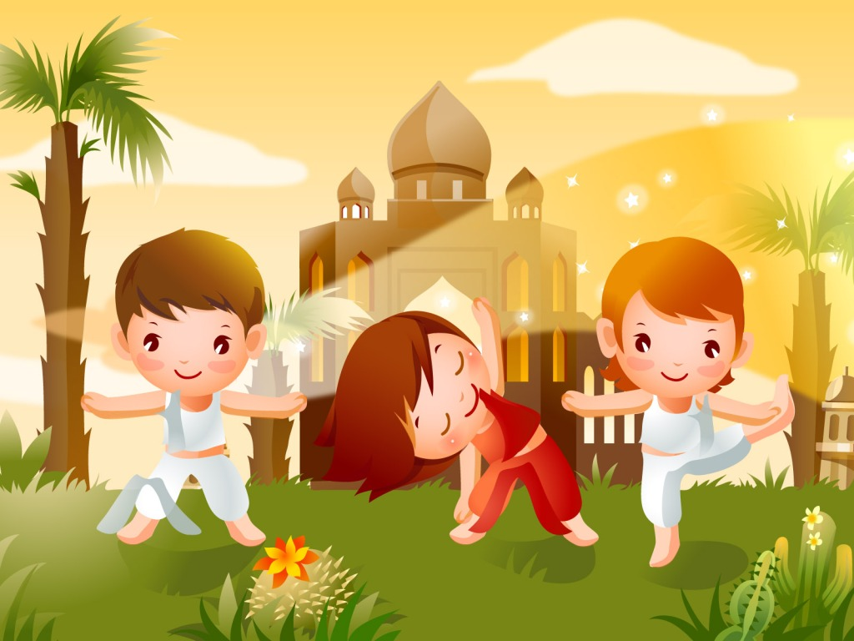
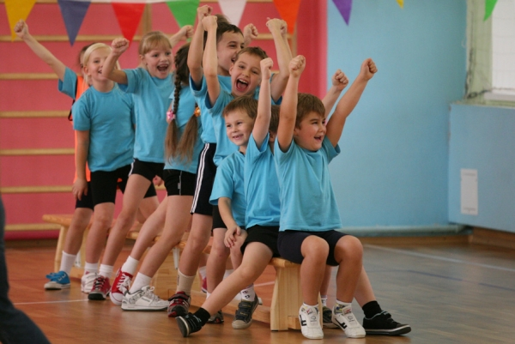
Группа ребят делает зарядку
На спортивных состязаниях ребята легко и свободно преодолевают дистанцию

Slide 9
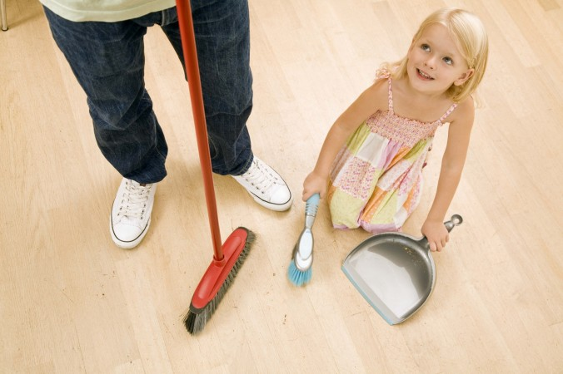
Девочка и ее отец убираются в квартире и чистят свою одежду
Членам семьи приятно находиться в чисто убранной комнате

Slide 10
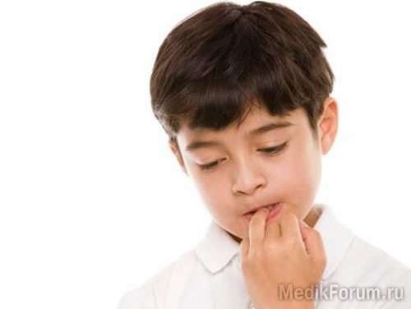
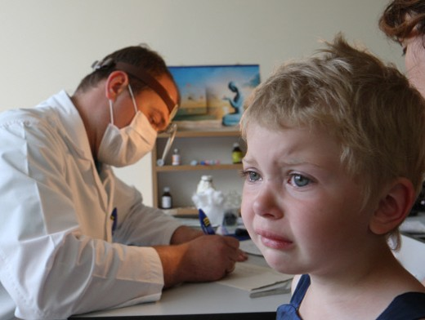
Ученик грызет ногти
Врач лечит мальчику воспаленные пальцы

Slide 11
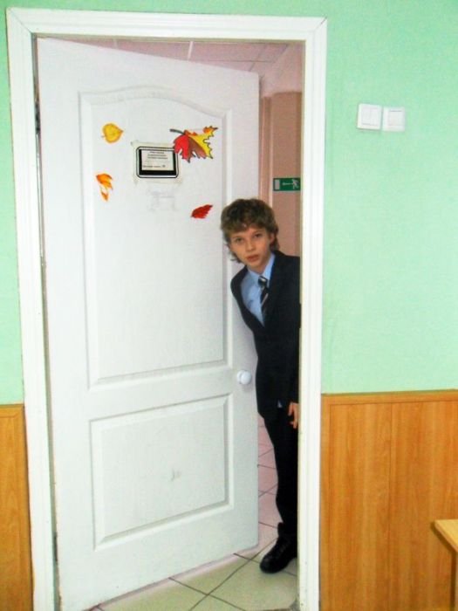
Ученик опаздывает на урок
Мама ругает сына, увидев двойку в дневнике

Slide 12
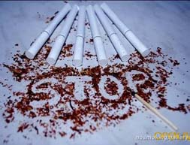
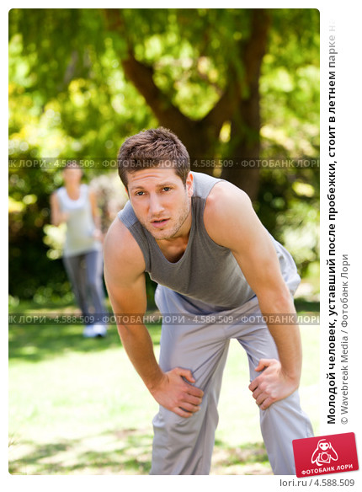
Группа ребят курит
На соревнованиях ребята, задыхаясь, с трудом прибежали к финишу

Slide 13
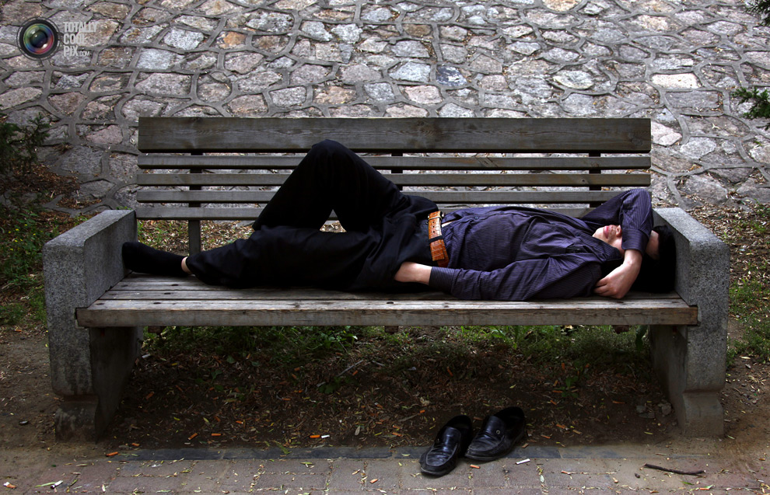
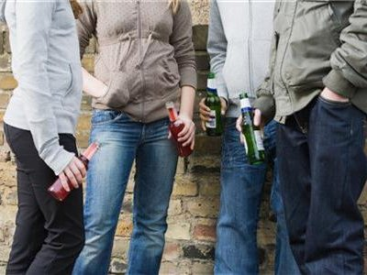
Двое взрослых выпивают
Алкоголик дремлет на лавке под дождем

Slide 14
Одними из вредных привычек является курение и употребление алкогольных напитков, что приносит вред организму и нарушают правильный ритм жизни.

Slide 15
Спасибо за внимание!!!

